Slide 1
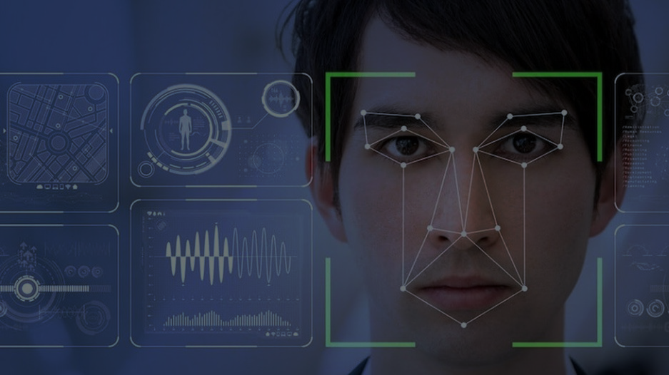
Hệ thống nhận diện khuôn mặt
Họ và tên: Hồ Viết Huy - 20225200
GVHD: Phạm Mạnh Tuấn

Slide 2
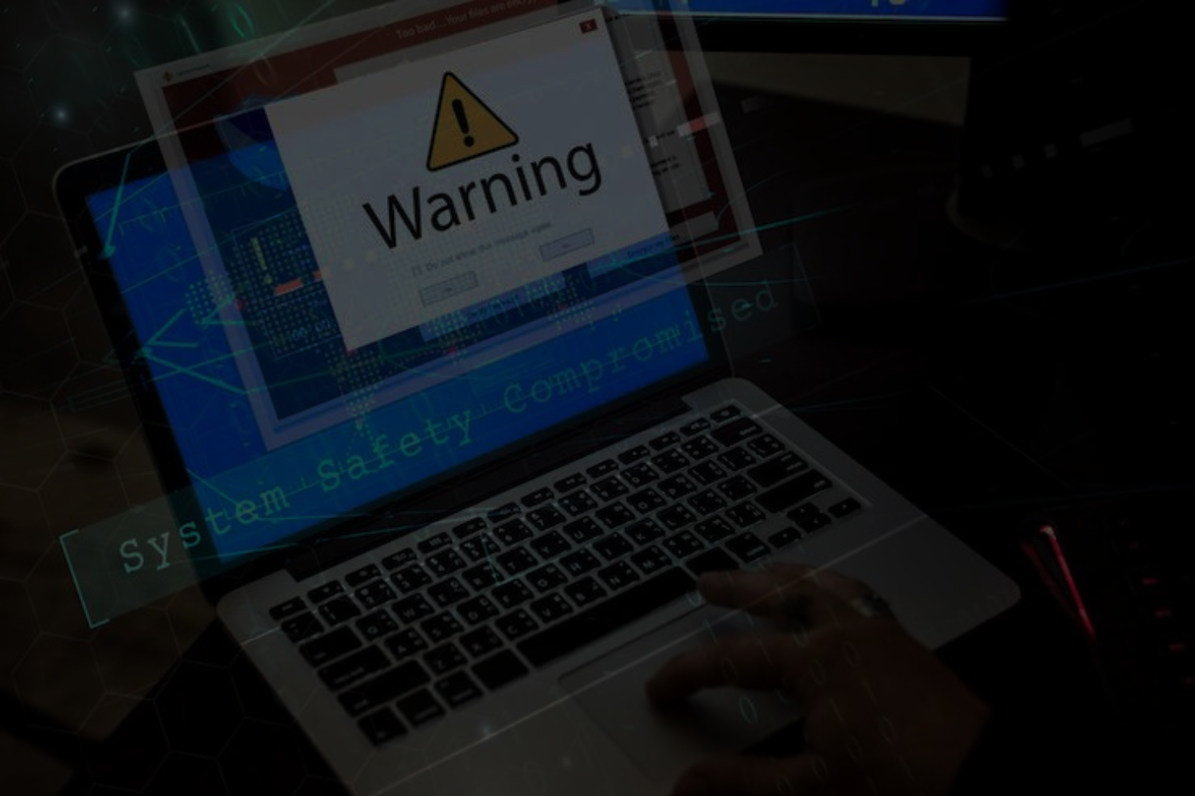
Bối cảnh hiện tại
Trong thời đại công nghệ số phát triển mạnh mẽ, vấn đề bảo mật thông tin và xác thực người dùng ngày càng được chú trọng. Các phương thức đăng nhập truyền thống bằng tên người dùng và mật khẩu tiềm ẩn nhiều rủi ro như bị đánh cắp hoặc giả mạo. Vì vậy, việc áp dụng công nghệ nhận diện khuôn mặt trong xác thực người dùng trở thành xu hướng tất yếu.
Công nghệ Trí tuệ nhân tạo (AI) và học sâu (Deep Learning) đã mang lại khả năng nhận dạng khuôn mặt nhanh, chính xác và có tính ứng dụng cao trong nhiều lĩnh vực như kiểm soát ra vào, đăng nhập tài khoản hay chấm công.

Slide 3
Mục lục
Cơ sở lý thuyết
Demo
Phân tích hệ thống
Đánh giá

Slide 4
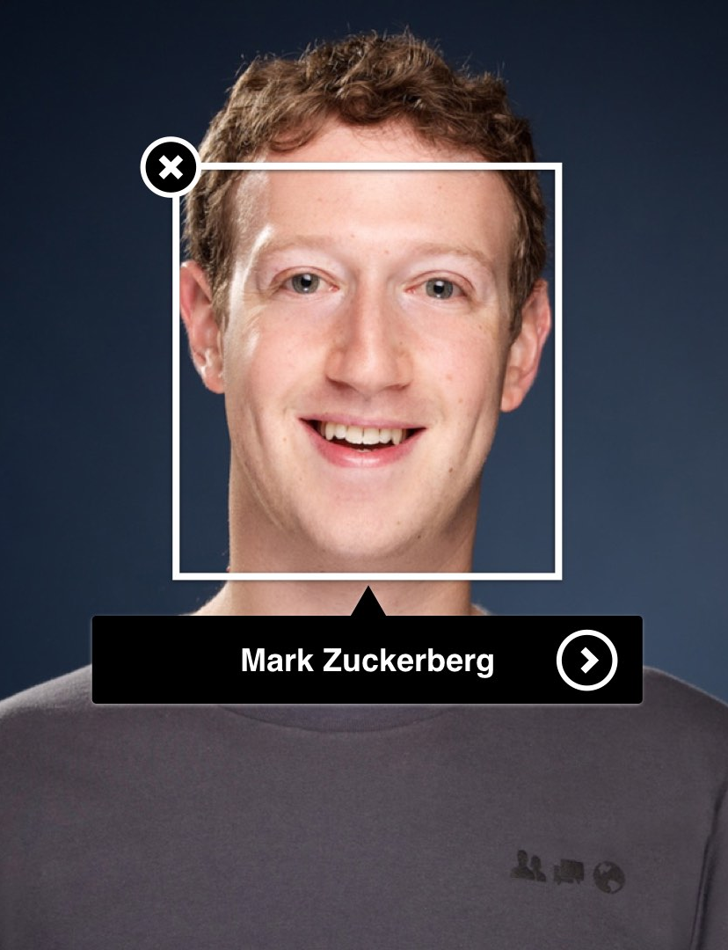
Cơ sở lý thuyết
1. Nhận diện khuôn mặt (Face Recognition)
Nhận diện khuôn mặt là quá trình sử dụng công nghệ máy tính để tự động xác định hoặc xác minh danh tính của một người dựa trên hình ảnh hoặc video chứa khuôn mặt.
Đây là một trong những ứng dụng tiêu biểu của thị giác máy tính (Computer Vision) và trí tuệ nhân tạo (Artificial Intelligence).

Slide 5
Cơ sở lý thuyết
1. Nhận diện khuôn mặt (Face Recognition)
1. Phát hiện khuôn mặt (Face Detection):
Xác định vị trí của khuôn mặt trong hình ảnh hoặc khung hình video. Giai đoạn này sử dụng các thuật toán học máy hoặc học sâu như Haar Cascade, MTCNN, hoặc RetinaFace.
2. Trích xuất đặc trưng khuôn mặt (Feature Extraction):
Sau khi phát hiện, khuôn mặt được chuyển thành một vector số chứa các đặc trưng đặc biệt giúp phân biệt giữa các cá nhân khác nhau. Quá trình này sử dụng các mô hình mạng nơ-ron sâu được huấn luyện sẵn.
3. So sánh và xác minh khuôn mặt (Face Matching / Verification):
Hai vector đặc trưng được so sánh bằng các phương pháp đo độ tương đồng như khoảng cách Euclidean hoặc cosine similarity. Nếu mức sai khác nhỏ hơn ngưỡng cho phép, hệ thống kết luận đó là cùng một người.

Slide 6
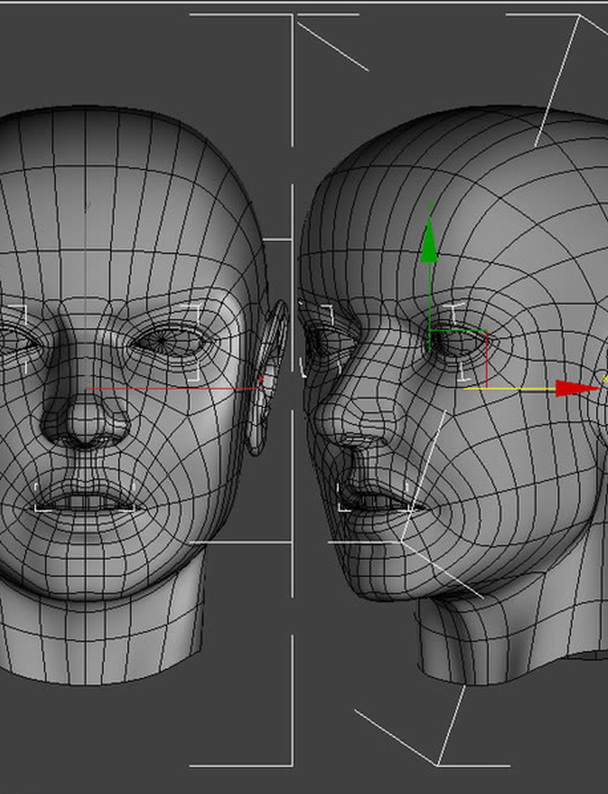
Cơ sở lý thuyết
2. DeepFace
DeepFace là một thư viện mã nguồn mở của Python, được phát triển để hỗ trợ nhận diện, xác minh và phân tích khuôn mặt bằng các mô hình học sâu (Deep Learning Models).
DeepFace được thiết kế như một giao diện thống nhất, cho phép tích hợp nhiều mô hình nhận diện khuôn mặt nổi tiếng mà không cần huấn luyện lại từ đầu.

Slide 7
Cơ sở lý thuyết
2. DeepFace
Các chức năng chính của DeepFace:
Nhận diện khuôn mặt (Face Recognition): Xác định xem hai khuôn mặt có phải là của cùng một người hay không.
Phân tích khuôn mặt (Face Analysis): Dự đoán các thông tin như tuổi, giới tính, cảm xúc và chủng tộc.
Xác minh danh tính (Face Verification): So sánh đặc trưng khuôn mặt giữa hai hình ảnh để xác định tính trùng khớp.

Slide 8
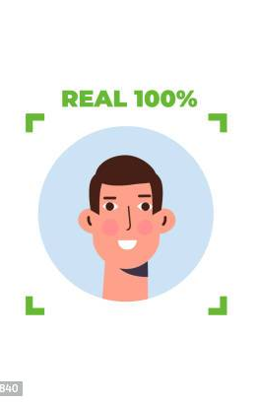
Phân tích hệ thống
1. Mô tả chức năng hệ thống
Hệ thống được thiết kế gồm ba chức năng chính: Đăng ký người dùng, Đăng nhập xác thực khuôn mặt và Phân tích khuôn mặt.
Các chức năng này được triển khai thông qua các API trong Flask, sử dụng cơ sở dữ liệu MySQL để lưu trữ thông tin và thư viện DeepFace để xử lý, nhận diện khuôn mặt.

Slide 9
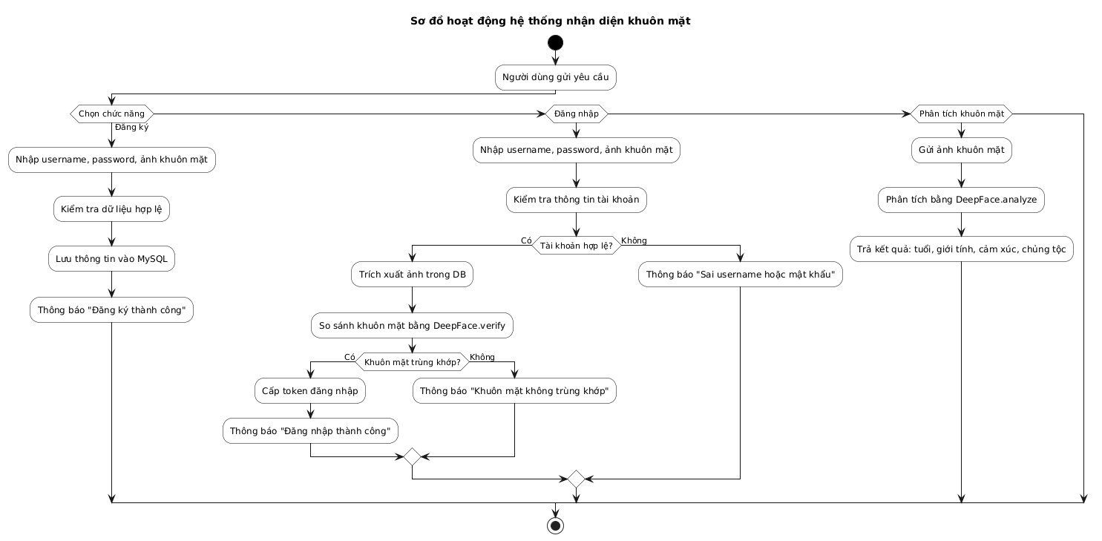
Phân tích hệ thống
2. Sơ đồ hoạt động

Slide 10
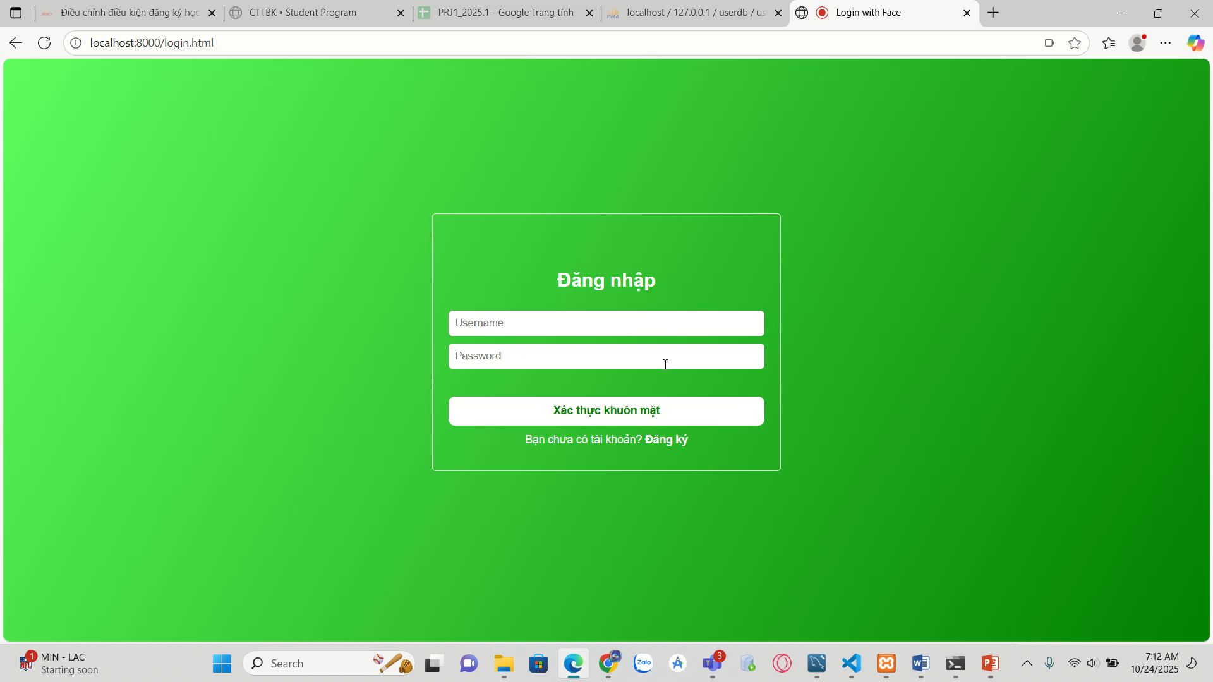
Demo

Slide 11

Đánh giá
1. Ưu điểm
Hệ thống nhận diện khuôn mặt sử dụng Flask và DeepFace có nhiều ưu điểm nổi bật, thể hiện qua các khía cạnh sau:
Cấu trúc đơn giản, dễ triển khai:
Việc sử dụng Flask – một micro-framework nhẹ, giúp quá trình phát triển API nhanh chóng, dễ bảo trì và mở rộng.
Tích hợp trí tuệ nhân tạo (AI) trực tiếp vào API:
DeepFace mang lại khả năng nhận diện và phân tích khuôn mặt chính xác, giúp hệ thống đáp ứng tốt các bài toán xác thực người dùng.
Tính bảo mật cao:
Phương thức xác thực bằng khuôn mặt giúp giảm thiểu nguy cơ bị đánh cắp hoặc đoán mật khẩu, tăng cường an toàn cho người dùng.
Dễ dàng mở rộng và tích hợp:
Hệ thống có thể được kết nối với các ứng dụng khác như website, phần mềm điểm danh, hệ thống quản lý nhân sự hoặc kiểm soát ra vào.

Slide 12

Đánh giá
1. Nhược điểm
Bên cạnh những ưu điểm, hệ thống vẫn còn tồn tại một số hạn chế cần khắc phục trong các phiên bản tiếp theo:
Hiệu năng xử lý còn hạn chế:
Khi xử lý ảnh có kích thước lớn hoặc nhiều người dùng truy cập cùng lúc, thời gian phản hồi có thể bị chậm.
Phụ thuộc phần cứng:
DeepFace hoạt động tối ưu trên thiết bị có GPU. Nếu chỉ sử dụng CPU, tốc độ nhận diện khuôn mặt sẽ giảm đáng kể.
Mật khẩu chưa được mã hóa:
Hệ thống hiện lưu trữ mật khẩu dưới dạng văn bản thuần (plain text), tiềm ẩn rủi ro bảo mật nếu cơ sở dữ liệu bị xâm nhập.

Slide 13
Kết luận
Tổng kết lại, đề tài đã hoàn thành các mục tiêu đặt ra, góp phần củng cố kiến thức của bản thân về lập trình web, xử lý ảnh và ứng dụng AI, đồng thời tạo tiền đề cho các nghiên cứu và phát triển sâu hơn trong tương lai.

Slide 14
Thank you for watching

